Slide 1
Escrituração Contábil Digital - Novas Regras de Auditoria e Monitoramento
Prof. Bruno Marçal (SEFAZ GO)
Agosto/23

Slide 2
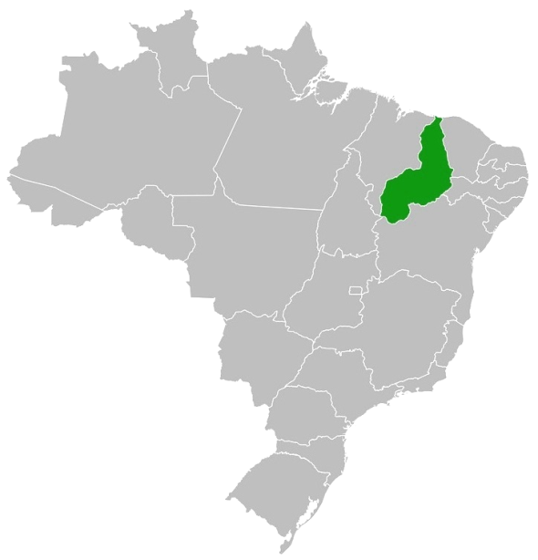
Sumário
1 – Contextualização
2 – Presunções - Omissão de Receita
3 – Premissas de Malhas
4 – Procedimento de Fiscalização
5 – Regularização

Slide 3
Contextualização
Contexto: Novas regras de auditoria e monitoramento são necessárias em virtude da complexidade das leis fiscais, que muitas vezes envolvem uma variedade de obrigações e incentivos que os contribuintes devem cumprir. A evolução constante dessas leis e a crescente sofisticação das estratégias de planejamento tributário também tornam a auditoria contábil tributária uma ferramenta essencial para garantir a integridade do sistema tributário e a arrecadação adequada de receitas.
Objetivos perseguidos com a auditoria contábil:
Combate à Evasão Fiscal;
Equidade Tributária - verificação contábil vai além de malhas entre declarações e documentos fiscais - informações de terceiros - contábeis e financeiras;
Prevenção de Fraudes;
Gestão Eficiente - identificar lacunas no sistema tributário;
Conformidade Voluntária; e
Valorização do profissional contábil
Notes:
Usando rede neural com informações de grafo

Slide 4
Presunções - Omissão de Receita
Art. 64, § 4º, da Lei 4.257/89:
1. Saldo Credor na Conta Caixa;
2. Suprimento Indevido na Conta Caixa;
3. Passivo Fictício;
4. DIMP x Faturamento Declarado;
Notes:
Usando regressão linear com seleção de variáveis

Slide 5
Presunções - Omissão de Receita
Art. 64, § 4º, da Lei 4.257/89:
1. Saldo Credor na Conta Caixa; e
2. Suprimento Indevido na Conta Caixa:
Art. 64 (...) § 4º Reputam-se realizadas operações ou prestações tributáveis, sem pagamento do imposto, a constatação, pelo Fisco, de ocorrências que indiquem omissão da receita, tais como:
I – insuficiência ou suprimento de caixa sem a comprovação da origem dos recursos
Notes:
Usando regressão linear com seleção de variáveis

Slide 6
Presunções - Omissão de Receita
Art. 64, § 4º, da Lei 4.257/89:
3. Passivo Fictício:
Art. 64 (...) § 4º (...) ocorrências que indiquem omissão da receita, tais como:
II – manutenção, no passivo exigível, de valores relativos a obrigações já pagas ou inexistentes.
Notes:
Usando regressão linear com seleção de variáveis

Slide 7
Presunções - Omissão de Receita
Art. 64, § 4º, da Lei 4.257/89:
4. DIMP x Faturamento Declarado:
Art. 64 (...) § 4º (...) ocorrências que indiquem omissão da receita, tais como:
VI – escrituração que indique valores de vendas inferiores aos informados por instituições financeiras e administradoras de cartões de crédito, de débito ou similar.
Notes:
Usando regressão linear com seleção de variáveis

Slide 8
Premissas de Malhas
Contribuintes no radar da SEFAZ/PI:
Omissão de ECD
Saldo Credor na Conta Caixa - DA
Entradas (Excluindo Imobilizado) > Saídas
Faturamento EFD x Faturamento DIMP
Notes:
Usando rede neural com informações de grafo

Slide 9
Premissas de Malhas
Contribuintes no radar da SEFAZ/PI:
Número de contribuintes em malha: aproximadamente 1700 contribuintes no exercício de 2021
Ordens de serviço de auditoria contábil em andamento: 12
Projeção - expectativa de intimar contribuintes omissos de ECD e de fazer auditoria em saldo credor de caixa.
Notes:
Usando rede neural com informações de grafo

Slide 10
Premissas de Malhas
Parceria com Ministério Público Federal - PGR:
Convênio com PGR e adesão ao Sigilo Bancário - SIMBA
Notes:
Usando rede neural com informações de grafo

Slide 11
Procedimento de Fiscalização
Auditoria das presunções x Auditoria Contábil
Procedimento mais longo em relação à Auditoria Fiscal.
Intimação para apresentar documentação comprobatória dos lançamentos. (extratos, contratos, comprovantes de liquidação financeira, etc.)
Embaraço à Fiscalização + Indispensabilidade das informações -> RIMF
Adesão ao projeto do SIMBA
Dever legal do Fisco de agir.
Representação Fiscal para fins penais
Valorização do profissional contábil
Notes:
Usando regressão linear com seleção de variáveis

Slide 12
Regularização
Apresentação de denúncia espontânea (pagamento à vista) ou declaração complementar (pagamento parcelado) com o devido pagamento do imposto.
Art. 72 Lei 4257/89:
“A responsabilidade por infração é excluída pela denúncia espontânea, acompanhada do pagamento do imposto, se devido, e demais acréscimos legais, ou do depósito da importância arbitrada pela autoridade administrativa, quando o montante do imposto dependa de apuração.”
Abertura de chamado no Fale com a SEFAZ para exclusão do contribuinte da malha
Notes:
Usando regressão linear com seleção de variáveis

Slide 13
Obrigado!

